Slide 1

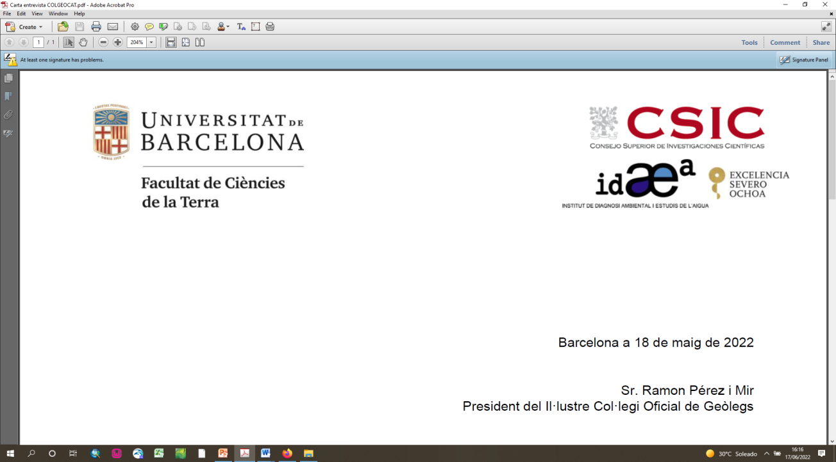
MÁSTER HIDROGEOLOGÍA Y MODELACIÓN
M9_9.22 Introducción a la programación
M9_9.23 Introducción a la programación con python
Módulo 9 Herramientas y Data Science
Prof. Aitor Iraola
aitor.iraola@amphos21.com
Web MHGM mt.hidrogeologia.modelitzacio@ub.edu

Slide 2
Introducción
Nociones básicas de python
Tipos de variables
Tipos de operadores
Bucles y condicionales
Ejercicio introductorio
Ejercicio final I: calculo del número PI usando una diana virtual
Ejercicio final II: calculo del error del Ejercicio final I

Slide 3
¿Qué es python?
Python es un lenguaje de programación potente y fácil de aprender.
Valido para múltiples paradigmas de programación.
Fácil de usar, alta legibilidad.
Tipado dinámico.
Lenguaje interpretado.
Ideal para scripting y desarrollo rápido de aplicaciones.
Multiplataforma.

Slide 4
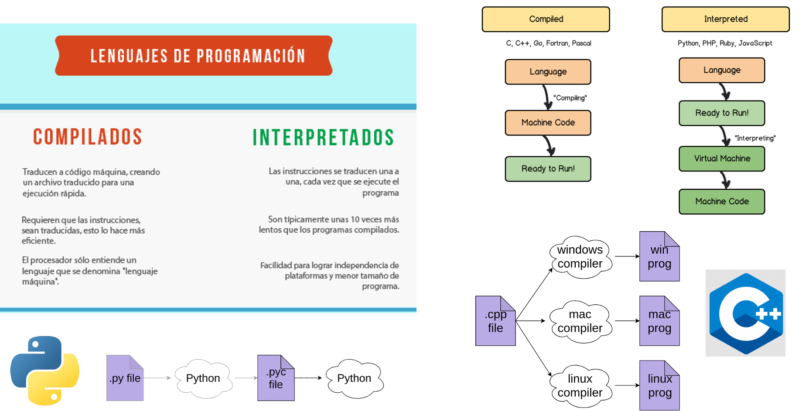
Lenguajes interpretados vs compilados

Slide 5
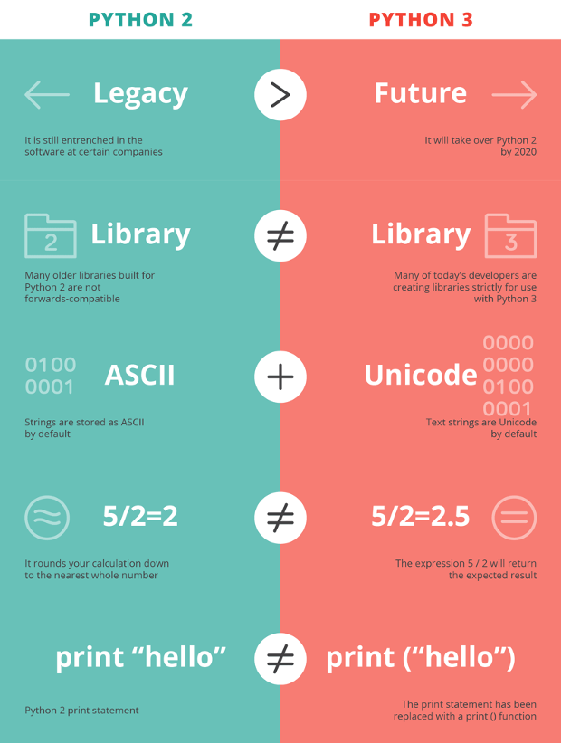
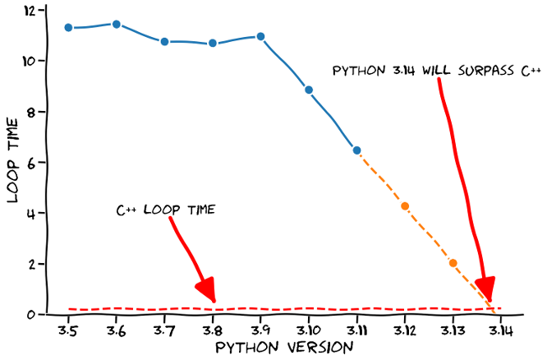
Versiones de python
En resumen: no inicies un nuevo proyecto en Python 2, a menos que tengas una necesidad muy específica para hacerlo.
Versión actual: 3.11 (October 2023)
Versión recomendable: 3.10 (2022) o 3.9 (2021)

Slide 6

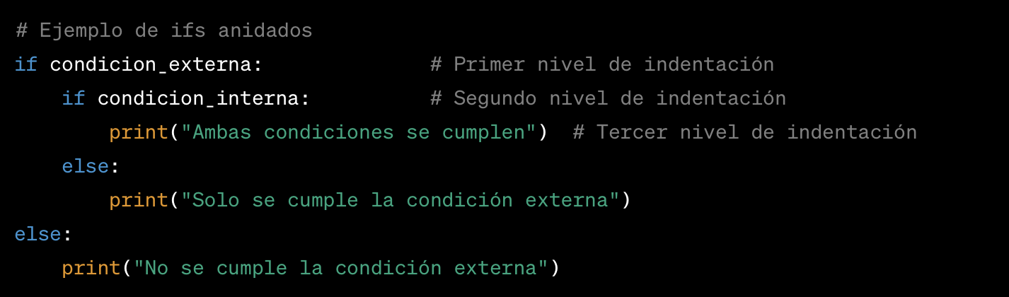
Sintaxis básica de python
Un lenguaje identado (el tabulador define lo que está dentro de un operador)
TAB
TAB
TAB
TAB
TAB
TAB
TAB

Slide 7
Sintaxis básica de python
Tipos de variable
Números: 1 (int), 2.0 (float)
Cadenas de texto (strings): ‘hola’, “hola”, “””hola”””
Comentarios: #Esto es un comentario
Listas: [1.0, 2, ‘hola’] (son mutables, se pueden cambiar/extender una vez creadas)
Tuplas: (1.0, 2, ‘hola’) (son immutables, mejor gestión de memoría pero no se pueden cambiar/extender una vez creados)
Diccionarios: {key: value} -> alimentos = {‘naranja’: ‘fruta’, ‘lechuga’: ‘verdura’}
Booleanos: True, False (con mayúscula inicial)
Variable None: Útil para asignar argumentos sin inicializar por ejemplo

Slide 8
Sintaxis básica de python
Operadores
Operadores aritméticos
Suma (+), resta (-), multiplicación (*), división (/), división entera (//), resto (%)
Operadores de comparación
a igual a b (a == b)
a diferente a b (a != b),
a mayor que b (a > b) | a mayor o igual que b (a >= b)
a menos que b (a < b) | a menor o igual que b (a <= b)
Operadores de asignación
5 se asigna a la variable a (a = 5)
5 se suma a la variable a (a += 5) | 5 se resta/multiplica/divide a la variable a (a -= 5) (a *=5) (a /= 5)
Operadores de identidad (is | is not) y de pertenencia (in | not in)
Operadores and y or: se usan en condicionales para concatenar más

Slide 9
Sintaxis básica de python
Métodos
Built-in methods: son métodos que vienen predefinidos en python, por ejemplo
print(text): Imprime la variable text en pantalla
len([1, 3]): Devuelve la longitud de la lista [1, 3], es decir, al ejecutar: len([1, 3]) = 2
f-strings: Son cadenas de texto especiales que permiten introducir valores de variables dentro de un string. Son muy útiles para imprimir información. Por ejemplo: print(f”Hola, {user}, qué tal”) imprimirá el valor de la variable user en pantalla.
Manejo de índices
El primer índice en las listas y tuplas de python es el 0
El último índice se puede extraer usando -1 (para el penúltimo usaremos -2, etc.)
L = [1, 2, 3]
L[0] = 1 | L[-1] = 3

Slide 10

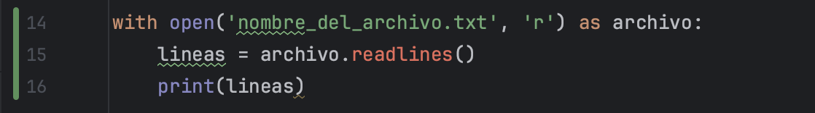
Sintaxis básica de python
Leer archivos externos con el operador with y el método open()
El operador with combinado con el método open() permite leer y escribir archivos de manera sencilla

Slide 11

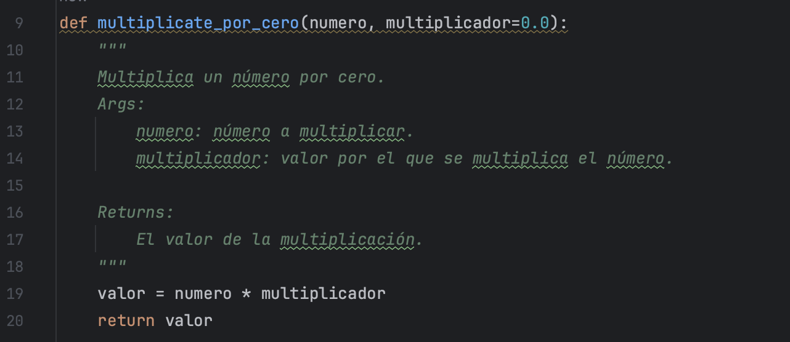
Sintaxis básica de python
Métodos
User-defined methods: el usuario puede definir métodos de manera sencilla

Slide 12
Módulos y paquetes de python
Paquete de python
Nombre
Clase
Método 1
Método 2

Slide 13
Módulos y paquetes de python
Paquete de python
Nombre
Clase
Método 2
Método 1
()

Slide 14
Módulos y paquetes de python
Paquete de python
Nombre
Clase
Método 2
Método 1
(arg1=‘pepe’)

Slide 15
Módulos y paquetes de python
Paquete de python
Nombre
Clase
Método 2
Método 1
(arg1=‘pepe’)
import numpy as np

Slide 16
Módulos y paquetes de python
Paquete de python
np
numpy
Método 2
Método 1
(arg1=‘pepe’)
import numpy as np
array = np.array([1, 2])

Slide 17
Módulos y paquetes de python
Paquete de python
np
numpy
Método 2
array
([1,2])
import numpy as np
array = np.array([1, 2])

Slide 18

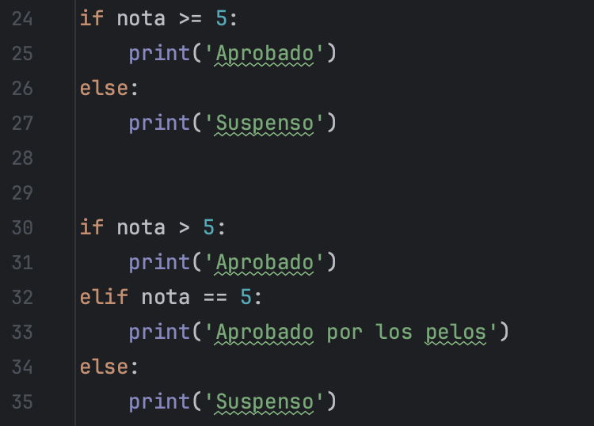


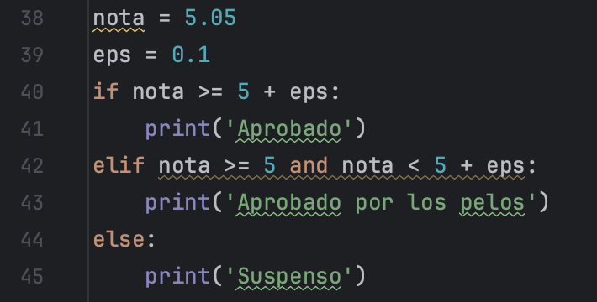
Estructuras de control
Estructura condicional (if-elif-else)

Slide 19



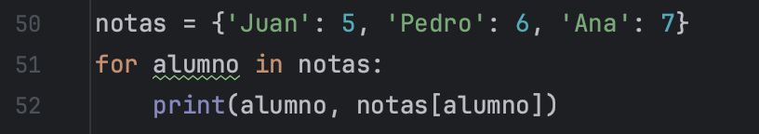

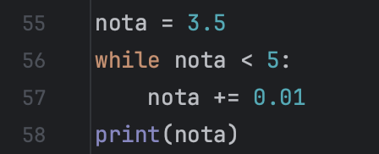
Estructuras de control
Bucle for
Bucle while

Slide 20

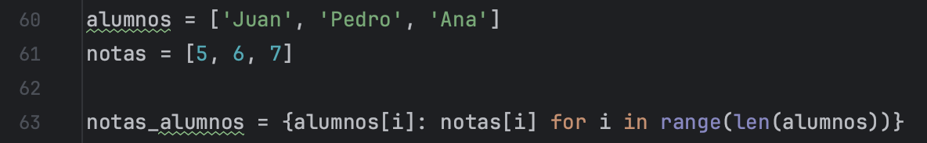
Estructuras de control
Comprensión de listas
En python podemos generar listas, tuplas o diccionarios usando el método de comprensión de listas. Por ejemplo, si queremos generar una lista con los números ordenador del 1 al 10, podemos:
lista = [i for i in range(10)]
Esto permite generar de manera más sencilla (con menos líneas de código) ciertas variables
Un ejemplo más complejo:

Slide 21
Un par de sugerencias de estilo
Las variables se suelen definir en formato joined_lower
esto_es_pythonico
estoNoEsPythonico
Las constantes (a nivel de programa) se pueden definir en formato ALL_CAPS
Los nombres de las clases suelen seguir el patrón EstoEsUnaClase
Tratar de dejar un espacio al definir variables y al separar argumentos de un método
a = 4 (nice!)
a=4 (not so nice)
def prueba(a, b = 4): …

Slide 22
Ejercicio introductorio
Clase 1 | Ejercicio 1
https://colab.research.google.com/drive/1sH8mf4WGlnwWO0cWVwH3n2XtTfYhA0gG?usp=sharing

Slide 23
Preparando nuestro espacio de trabajo
Usaremos PyCHARM como IDE (Integrated Development Environment)
En python tenemos dos elementos de ejecución claves:
Interprete de python: Es el programa de python que hemos instalado, por ejemplo, python3.9
Entorno de python: Usando un intérprete podemos generar diferentes entornos para cada proyecto. Cada uno de estos entornos es un espacio de trabajo diferente, aislado que permite instalar sus propias dependencias.
Crearemos un entorno de python para el curso
Si tenemos que instalar paquetes de python usaremos el comando
pip install nombre_del_paquete

Slide 24


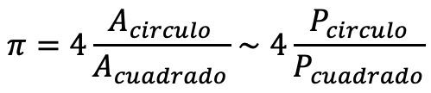

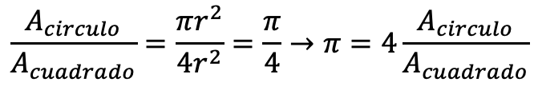


Ejercicio práctico I: calculo del número PI usando una diana virtual
Descripción del problema: En este ejercicio pondremos en práctica todo lo aprendido. El objetivo es aproximar el número PI con un generador de números aleatorios.
$$l=2r$$
$$A_{circulo}=πr^{2}$$
$$A_{cuadrado}=l^{2}=(2r)^{2}=4r^{2}$$
$$\frac{A_{circulo}}{A_{cuadrado}}=\frac{πr^{2}}{4r^{2}}=\frac{π}{4}→π=4\frac{A_{circulo}}{A_{cuadrado}}$$
$$O[0,0]$$
$$r$$
$$π=4\frac{A_{circulo}}{A_{cuadrado}}∼4\frac{P_{circulo}}{P_{cuadrado}}$$

Slide 25




Ejercicio práctico I: calculo del número PI usando una diana virtual
Descripción del problema: En este ejercicio pondremos en práctica todo lo aprendido. El objetivo es aproximar el número PI usando la técnica de Monte Carlo.
$$l=2r$$
Estrategia:
Generaremos números de manera aleatoria dentro de un cuadrado [-1, 1].
Calcularemos la distancia del punto al centro del círculo. Si esa distancia es < 1 sabremos que está dentro del círculo, si no, está fuera.
Iremos calculando las dos probabilidades y veremos si nos vamos acercando a PI.
$$O[0,0]$$
$$r$$
$$π=4\frac{A_{circulo}}{A_{cuadrado}}∼4\frac{P_{circulo}}{P_{cuadrado}}$$

Slide 26
Ejercicio práctico II: calculo y plot del error
Descripción del problema: En este ejercicio crearemos una función que calcule el error absoluto y el error cuadrático medio cometido en las iteraciones del ejercicio anterior.
Estrategia: Leeremos un archivo donde previamente he guardado 5000 iteraciones del cálculo de PI y graficaremos la evolución del error.

